Slide 1

SPARK INTEGRÁCIA TENSORFLOW A PYTORCH
TÍMOVÝ PROJEKT
Bc. Patrik Šebeš
Bc. Filip Poljak Škobla

Slide 2
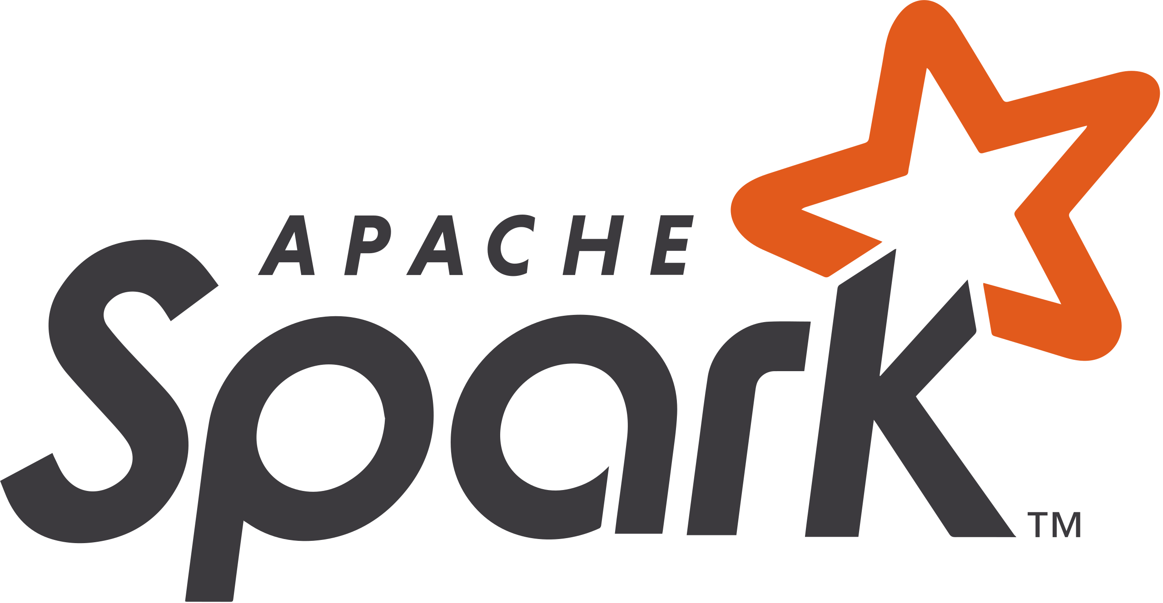
Apache Spark
Open source analytický nástroj
Spracovanie veľkých dát
Podpora jazykov Scala, Java, R, Python
Veľké využitie aj v strojovom učení

Slide 3

TensorFlow
Knižnica pre strojové učenie a umelú inteligenciu
Vyvinutý spoločnosťou Google
Open source
Python, C++, Java

Slide 4
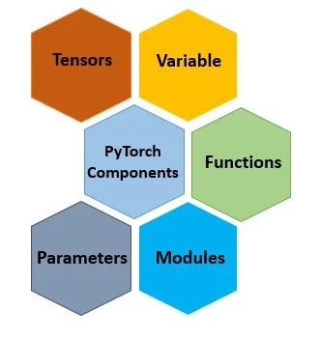

PyTorch
Framework strojového učenia
Založený na knižnici Torch
Vyvinutý spoločnosťou Facebook (Meta)
Open source
Python, C++

Slide 5
Prečo integrovať Spark s TensorFlow / PyTorch?
Vhodné pri veľkých dátach
Distribuovaný tréning je rýchlejší
Tuning hyperparametrov (výber najlepšieho modelu)
Využívanie vzdialených hardvérových prostriedkov (cloud)

Slide 6
TensorFlow a Spark
Knižnice
Elephas
Elephas
Knižnica na distribuované trénovanie modelov TensorFlow(Keras) na Apache Spark
Open source

Slide 7
PyTorch a Spark
Knižnice
SparkTorch
Horovod
SparkTorch
Knižnica integruje PyTorch a Spark
Open source
Distribuované trénovanie PyTorch modelu na Apache Spark

Slide 8

Horovod
Distribuovaný framework strojového učenia
Open source
Rozsiahla a kvalitná dokumentácia
Podpora frameworkov TensorFlow, Keras, PyTorch, MxNet

Slide 9
Ukážky

Slide 10
Ďakujeme za pozornosť

Slide 11
Otázka ku skúške
Označte pravdivé
SparkTorch je jeden z hlavných komponentov obsiahnutých v Apache Spark
Integráciou PyTorch s Apache Spark vieme dosiahnuť rýchlejšie trénovanie neurónovej siete s veľkými dátami
Knižnica TensorFlow je súčasťou Apache Spark
Integrácia Spark s Tensorflow / Pytorch sa používa na distribuované trénovanie

Slide 12
Otázka ku skúške
Označte pravdivé
SparkTorch je jeden z hlavných komponentov obsiahnutých v Apache Spark
Integráciou PyTorch s Apache Spark vieme dosiahnuť rýchlejšie trénovanie neurónovej siete s veľkými dátami
Knižnica TensorFlow je súčasťou Apache Spark
Integrácia Spark s Tensorflow / Pytorch sa používa na distribuované trénovanie

